Slide 1
MATERI GENETIK
OLEH : LENNY JULITA WATI SINAGA,S.Pd
Meliputi
KROMOSOM
DNA & RNA
GEN

Slide 2
Materi genetik merupakan informasi pada setiap sel makhluk hidup yang dapat diturunkan pada keturunan selanjutnya.
Biasanya, materi genetik juga disebut sebagai asam nukleat atau faktor hereditas.
Pada makhluk hidup, materi genetik yang terdiri atas kromosom, gen, DNA, dan RNA akan diturunkan melalui proses reproduksi

Slide 3
Teori Pewarisan sifat atau hukum hukum hereditas pertama kali dicetuskan oleh Gregor Johan Mendel (1822 – 1884)
Mendel berpendapat bahwa sifat sifat dapat diturunkan dari generasi ke generasi melalui faktor tertentu.
Pendapat Mendel baru dilihat kembali pada tahun 1900 oleh Hugo De Vries ( Belanda) dan Erich Von Tschermak ( Austria) yang melakukan analisis secara mendalam.

Slide 4
Analisis secara kimia dari sel menunjukkan bahwa di dalam sel terdapat senyawa -senyawa organik seperti :
  Karbohidrat
  _ Lemak
  _ Protein
  _ Asam Nukleat
  Asam Nukleat ini terdapat didalam Nukleoplasma.
  Nukleoplasma adalah substansi cair yang terdapat di dalam nukleus ( inti sel)

Slide 5
Nukleoplasma mengandung bermacam macam bahan kimia , seperti :
* Larutan Fosfat
* Gula Ribosa
* Protein
* Nukleotida
* Asam Nukleat
* Garam Garam mineral
Selain zat zat tersebut bahan dasar nukleus adalah protein yang khas yang disebut protein inti atau nukleoprotein.

Slide 6
Nukleoprotein dibangun oleh senyawa protein dan Asam Nukleat.
Dari beberapa macam asam nukleat , yang ada hubungannya dengan Hereditas ada 2 yaitu :
  1. DNA ( Asam Deoksiribonukleat)
  2. RNA ( Asam Ribonukleat)

Slide 7
1. DNA ( Asam Deoksiribonukleat)
DNA dan RNA ditemukan oleh Friederich Miescher (1869) yang menyelidiki susunan kimia dari nukleus.
DNA (Deoxyribonucleic acid) terbentuk dari 3 macam molekul:
Gula pentosa (deoksiribosa)
Fosfat (PO₄⁻)
Basa nitrogen terdiri atas :
a.Purin : Guanin (G) dan Adenin (A)
b.Pirimidin : Timin (T) dan Sitosin (S)

Slide 8
Struktur DNA
DNA adalah suatu molekul besar kompleks yang terdiri dari dua pita panjang yang saling berpilin membentuk heliks ganda, dengan setiap pitanya merupakan suatu polimer dari ratusan hingga ribuan nukleotida. Setiap nukleotida ini terdiri dari:
Gula pentosa deoksiribosa, gula pentosa (beratom 5C) yang kehilangan satu atom oksigen.
Gugus fosfat, yang terikat pada atom C nomor 5 dari gula pentosa.
Basa nitrogen, yang terikat pada atom C nomor 1 dari gula pentosa

Slide 9
Sifat DNA
Jumlah DNA konstan pada setiap jenis sel dan spesies.
Kandungan DNA dalam sel bergantung sifat ploidi atau jumlah kromosom.
Bentuk DNA pada inti sel eukariotik seperti benang yang tidak bercabang.
Bentuk DNA pada inti sel prokariotik, plastid, dan mitokondria berbentuk sirkuler.

Slide 10
Fungsi DNA
Membawa informasi genetik.
Memiliki peran dalam pewarisan sifat.
Mengekspresikan informasi genetik.
Menyintesis molekul kimia lain.
Menduplikasikan diri atau bereplikasi

Slide 11
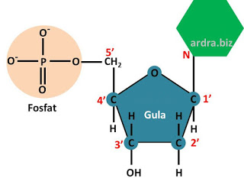
Komponen penyusun DNA

Slide 12
Replikasi DNA
Replikasi DNA adalah kemampuan DNA untuk membentuk atau mensintesis DNA sendiri.
DNA hasil replikasi akan diwariskan pada sel anakan pada proses pembelahan sel sehingga dua sel anakan yang dihasilkan memiliki informasi genetik yang sama.
Ada tiga hipotesisis yang menjelaskan replikasi DNA, yaitu
konservatif, semikonservatif, dan dispersif

Slide 13
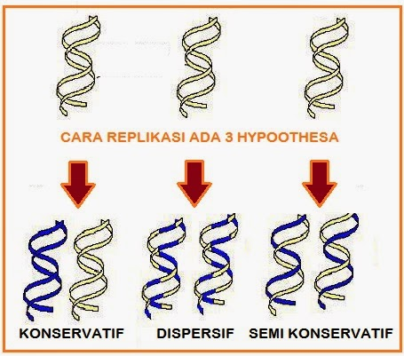
GAMBAR 3 JENIS REPLIKASI DNA

Slide 14
Model konservatif, yaitu dua rantai DNA lama tetap tidak berubah, berfungsi sebagai cetakan untuk dua rantai DNA baru. Replikasi ini mempertahankan molekul dari DNA lama dan membuat molekul DNA baru.
Model semikonservatif, yaitu dua rantai DNA lama terpisah dan rantai baru disintesis dengan prinsip komplementasi pada masing-masing rantai DNA lama. Akhirnya dihasilkan dua rantai DNA baru yang masing-masing mengandung satu rantai cetakan molekul DNA lama dan satu rantai baru hasil sintesis.
Model dispersif, yaitu beberapa bagian dari kedua rantai DNA lama digunakan sebagai cetakan untuk sintesis rantai DNA baru. Oleh karena itu, hasil akhirnya diperoleh rantai DNA lama dan baru yang tersebar pada rantai DNA lama dan baru. Replikasi ini menghasilkan dua molekul DNA lama dan DNA baru yang saling berselang-seling pada setiap untai.

Slide 15
ENZIM YANG BERPERAN DALAM PROSES REPLIKASI DNA
1. Helikase : Untuk mempermudah membuka untai ganda DNA menjadi dua buah untai tunggal
2. Polimerase : Untuk menggabungkan deoksiribonukleosida trifosfat
3. Ligase : Menyambungkan bagian bagian untai tunggal DNA yang baru terbentuk.

